Slide 1
Qwenta - Menu Maker
La veille technologique

Slide 2
Mes outils de veille
X (anciennement Twitter): J’ai déjà pour habitude d’y aller régulièrement, c’est la raison pour laquelle je m’en sers comme outil de veille afin d’avoir des informations liés au métier de développeur qui s’affichent dans mon fil d’actualité régulièrement.
Youtube : Mêmes raisons que pour X. De plus, mes précédentes recherches sur Youtube concernant les projets Openclassrooms ont permis à l’algorithme de me proposer des vidéos de ce qui est d’actualité concernant le développement web.
DailyDev : J’y fais un tour 5 minutes par jour en consultant les posts populaires afin de les répertorier dans Wakelet
Wakelet : Regroupement de ce que je trouve de pertinant.

Slide 3
Mes outils de veille
X (anciennement Twitter): Utilisation récurrente, efficace.
Youtube : Utilisation récurrente, Algorithme qui favorise déjà l’information
DailyDev : Condensé de ce qui est “trendy” en développement web.
Wakelet : Regroupement de ce que je trouve de pertinent.

Slide 4
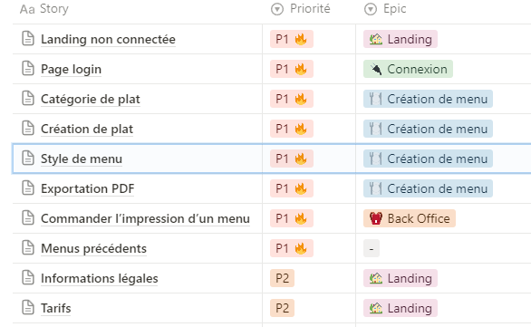
Je liste les besoins du projet grâce aux “user stories”

Slide 5
Je liste les besoins du projet grâce aux “user stories”
Un formulaire de connexion
Les modales (catégories de plats, etc..)
Ajouter un plat à la base de données
Quelle forme doit avoir la base de données
Personnalisation de menu (design)
Exporter un menu en pdf

Slide 6
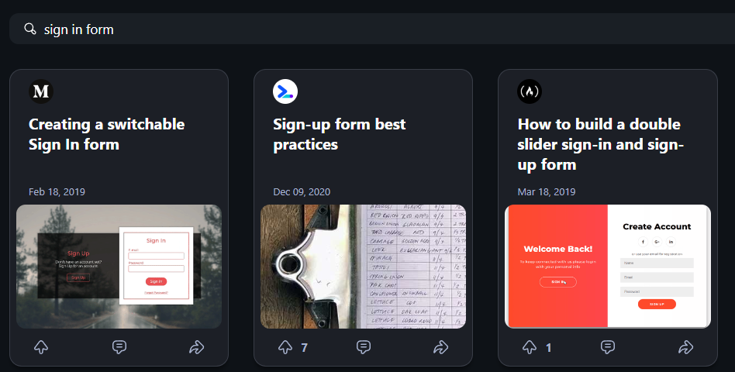
J’utilise cette liste pour faire des recherches sur DailyDev
L’utilisation de mot clés va me permettre de trouver des informations pertinentes pour le site Menu Maker. Par exemple avec “sign in form”.

Slide 7
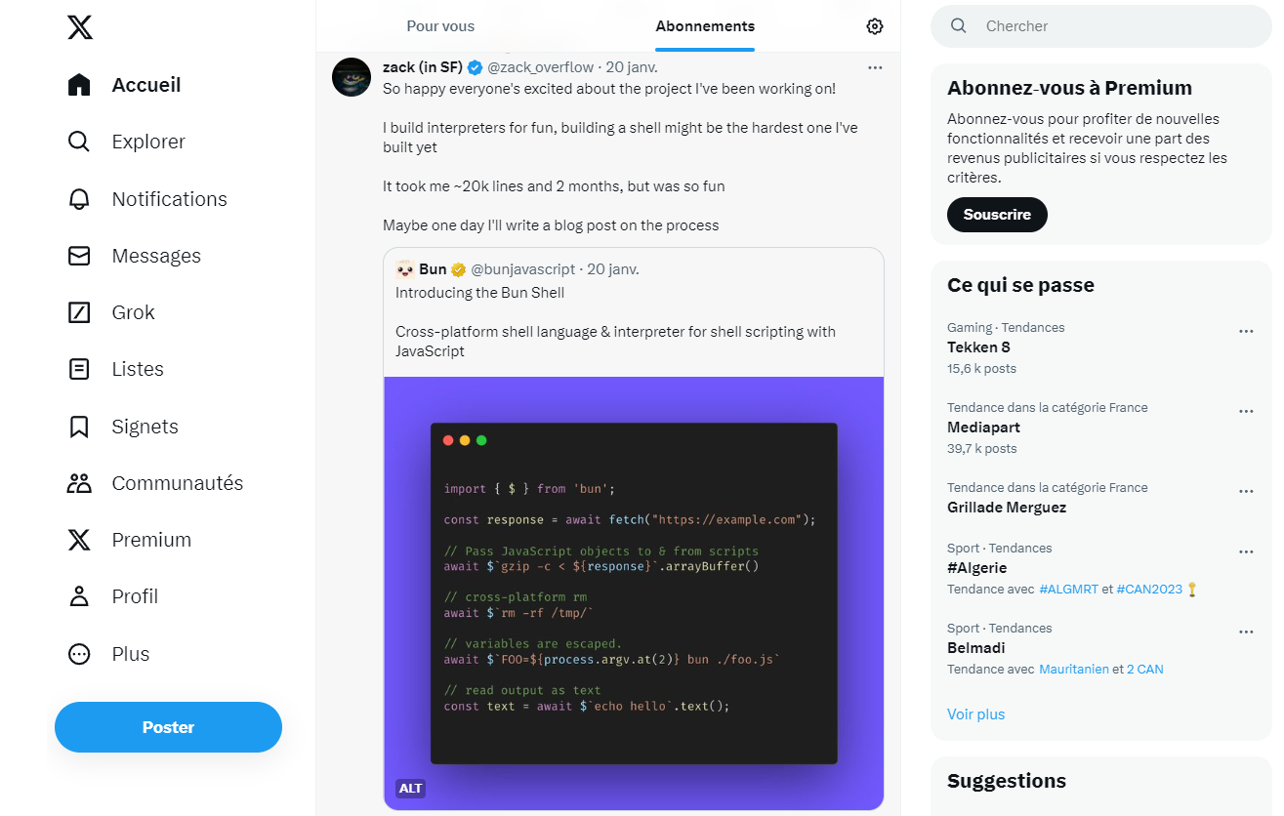
Un exemple de post sur lequel je tombe sur X

Slide 8
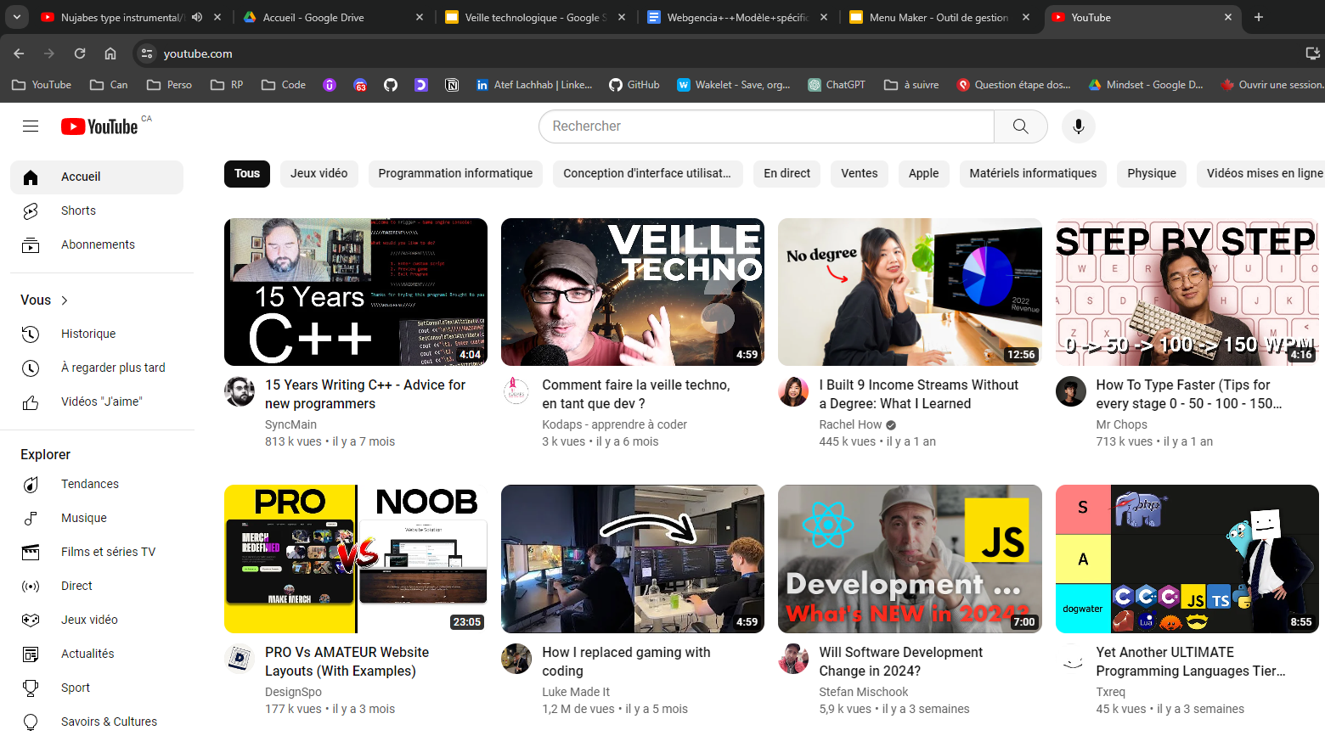
Et sur YouTube

Slide 9
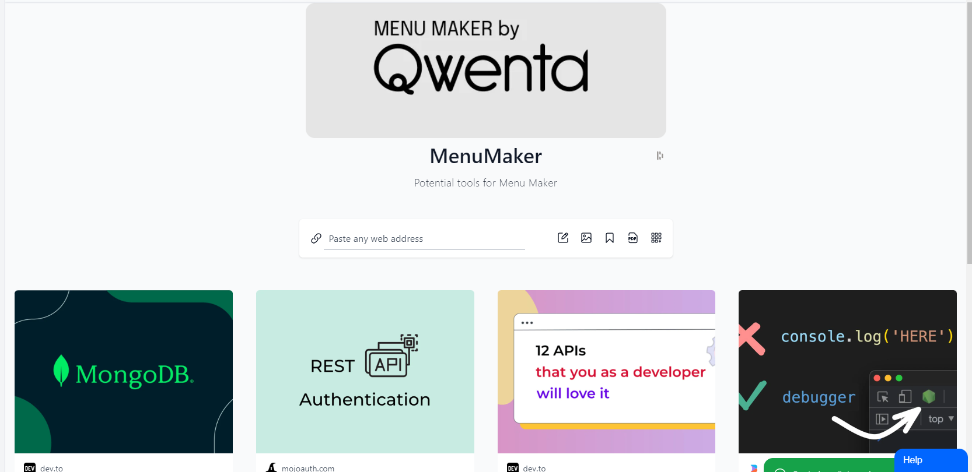
J’enregistre les information pertinentes sur Wakelet
https://wakelet.com/wake/32ekKw9UzPs2rV2afxFdN

Slide 10
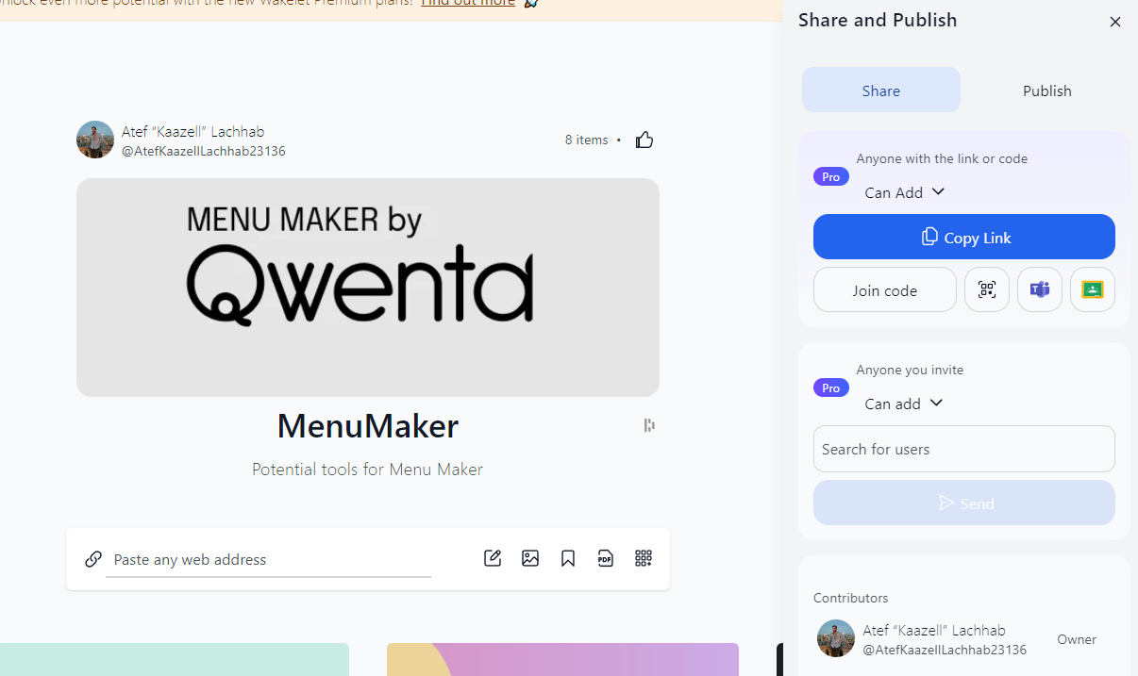
Je permet à l’équipe de consulter et de participer à la veille

